Slide 1
和平发展合作共赢的时代潮流

Slide 2
1.了解和平与发展是当今时代的两大主题,理解二者是相辅相成的关系
2.了解人类面临的和平与发展的具体问题,认识人类社会面临的机遇与挑战
3.了解解决全球性问题的主要途径,理解构建人类命运共同体的意义
教学
目标

Slide 3
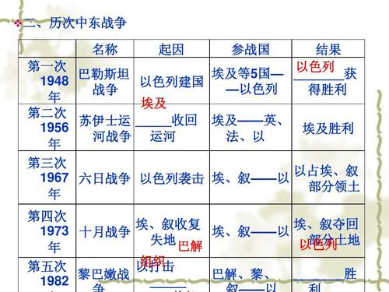
从中东战争看和平与发展

Slide 4
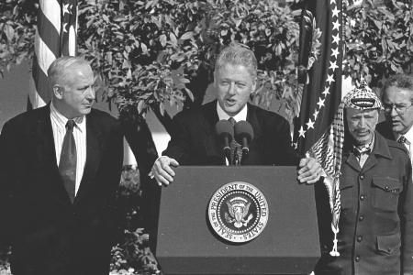
和平与发展的时代主题
你认识这三个人吗
1993年9月13日，阿拉法特和以色列总理伊扎克·拉宾在华盛顿签订了《奥斯陆协议》，这对整个巴勒斯坦国有着极其重大的意义。也因为阿拉法特的努力，他在1994年获得了诺贝尔和平奖。巴勒斯坦和以色列几乎达成了和解。

Slide 5
和平与发展的时代主题
1．原因
(1)半个多世纪以来，没有发生过新的世界大战，一些局部
冲突也得到政治解决。
(2)由于长期和平的国际环境，世界范围内的经济、政治、社会、科技、文化等各方面都获得了惊人的发展，极大地改变了各国和整个世界面貌。
2．两者关系:和平是发展的前提，发展是和平的保障，两者相辅相成。
3.趋势:21世纪，世界多极化继续发展，经济全球化不可逆转，各国之间的相互依存日益紧密。

Slide 6
人类发展面临的问题
1．发展方面
(1)2008年世界_金融危机_发生以来，世界经济增长的动力依然不足，发达经济体需求萎缩、经济复苏乏力，对新兴市场国家和发展中国家影响巨大。
(2)南北差距和贫富分化日益严重。
2．和平与安全方面
(1)地区热点问题此起彼伏。
(2)核扩散、恐怖主义、网络安全等安全威胁持续蔓延。
(3)海洋权益和极地资源争夺等日趋激烈。
(4)霸权主义和强权政治依然存在。

Slide 7

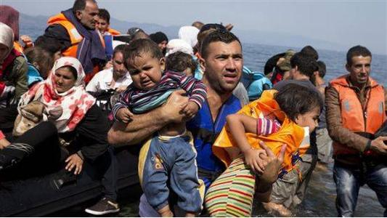
早在2007年4月，美国第二大次级房贷公司——新世纪金融公司的破产就暴露了次级抵押债券的风险；从2007年8月开始，美联储作出反应，向金融体系注入流动性以增加市场信心，美国股市也得以在高位维持，形势看来似乎不是很坏。然而，2008年8月，美国房贷两大巨头——房利美和房地美股价暴跌，持有“两房”债券的金融机构大面积亏损。美国财政部和美联储被迫接管“两房”，以表明政府应对危机的决心。
所谓的“阿拉伯之春”爆发后，叙利亚反对派要求总统巴沙尔·阿萨德下台，巴沙尔·阿萨德同意通过和谈解决叙利亚国内的矛盾，但遭到叙利亚反对派的拒绝。叙利亚反对派发动对叙利亚武装部队及亲政府的民兵组织的恐怖袭击，特别是在德拉、霍姆斯、伊德利卜和哈马等抗议的中心地区。

Slide 8
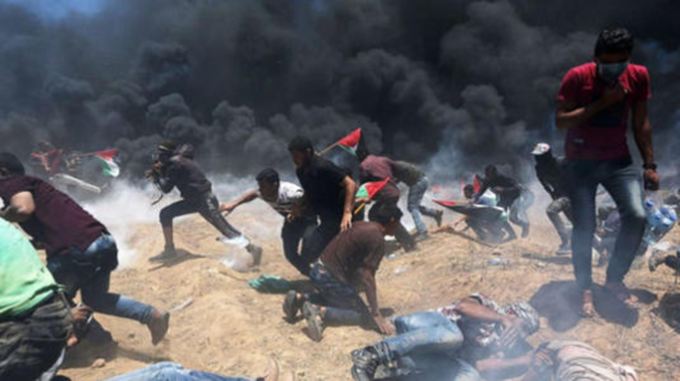
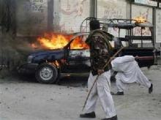
巴以冲突是中东地区冲突的热点之一，为阿以冲突及中东战争的一部分。巴以冲突不能够简单地概括为所有以色列犹太人与所有巴勒斯坦阿拉伯人之间的双边冲突。在争端双方的族群里，有些个人和团体呼吁完全消灭对方；现时国际的共识是支持两国方案；亦有些支持一国方案——建立一个包括现在的以色列、约旦河西岸、加沙地带和东耶路撒冷在内、种族及宗教地位平等的世俗国家。
恐怖主义是对各国政府、公众或个人使用令人莫测的暴力、讹诈或威胁，以达到某种特定目的的政治手段。各种政治组织、民族团体、宗教狂热者、革命者和追求社会正义者，以及军队和秘密警察都可以利用恐怖主义。

Slide 9
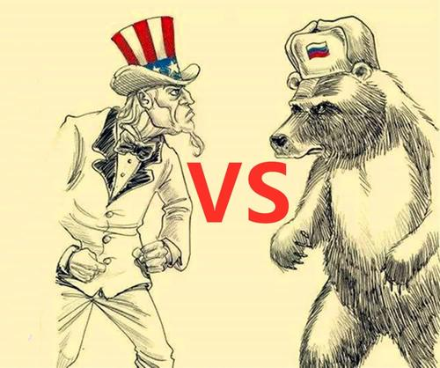
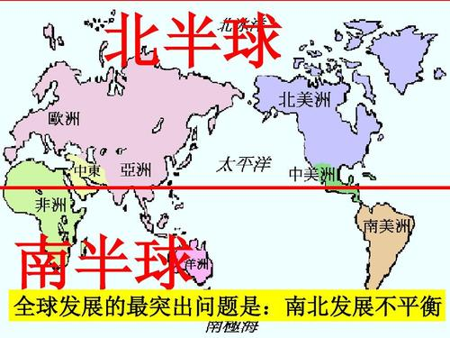
东、西是指两大集团,主要是指20世纪50年代到90年代初的国际关系中以美国、西欧为代表的西方资本主义阵营和以苏联为代表的东方社会主义阵营的对峙成为国际政治的主要内容。东西问题主要是和平问题。
南北问题是指主要位于北半球的发达国家和主要位于南半球的发展中国家之间的经济发展不平衡、经济关系不平等的问题。南北问题主要是发展问题。

Slide 10
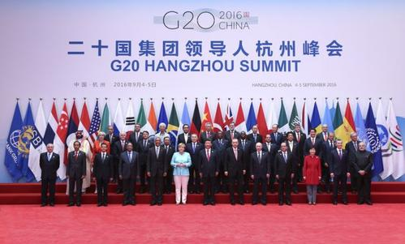
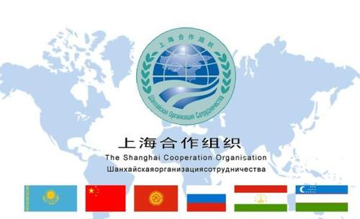

1．促进全球共同发展的措施
(1）第二次世界大战后建立的主要国际组织，如联合国、国际货币基金组织、世界银行、世界贸易组织等，仍然发挥着全球治理的作用。
(⑵)改革原有的全球治理机制，加强国际协调。
在合作共赢中促进全球共同发展

Slide 11
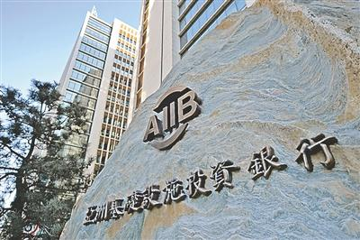
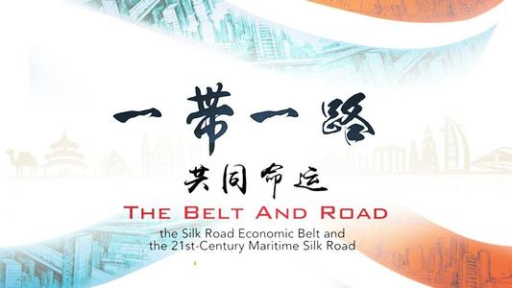

2.中国方案
(1)中国高举和平、发展、合作、共赢的旗帜，坚持在和平共处五项原则基础上发展同各国的友好合作，推动建设相互尊重、公平正义、合作共赢的新型国际关系。
(2)中国倡导构建人类命运共同体，进一步促进全球治理体系变革（3）原因：时代主题和“以和为贵”的传统思想

Slide 12
1.2015年1月11日，在法国巴黎，法国总统奥朗德、英国首相卡梅伦、意大利总理伦齐和德国总理默克尔等多国政要走上巴黎街头，参加反恐大游行。这一现象说明(A)
A．打击恐怖主义已成为世界共识
B．恐怖分子活动的重点区域在欧洲
C．反恐已经成为各国的头等大事
D.“冷战”结束后，国际恐怖主义泛滥

Slide 13
2.20世纪中期以来的阿以问题、朝核问题和伊朗核问题，到21世纪的阿富汗问题、利比亚问题、叙利亚危机、乌克兰危机，地区性冲突不断。这些问题的产生、发展甚至激化说明(A)
A．地区性问题有可能威胁到世界和平
B．和平与发展已不是世界的主要潮流
C．多极化趋势发展必然激化地区矛盾
D．两极格局比多极化趋势更利于和平
D.“冷战”结束后，国际恐怖主义泛滥

Slide 14
3.2012年叙利亚内战，美国等西方国家对伊朗实施制裁甚至扬言动武，中国周边部分国家多次在中国近海挑起事端。这些问题说明今世界(A)
A．威胁和平的因素依然存在
B.大战的危险日益临近
C．地区冲突主导国际关系
D．出现多极化的趋势

Slide 15
1、了解和平与发展的主题
2、世界不太平的表现
3、深刻理解中国方案-人类命运共同体的重要性
课后
作业

